Slide 1
智能会计信息系统
程砚秋

Slide 2
课程导论
智能会计信息系统的性质
课程基本情况
为什么要学
课程培养目标
课程教学目标
课程考核方式

Slide 3
智能会计信息系统的性质
智能会计信息系统是会计信息系统的一个发展阶段。
智能会计信息系统（Intelligent Accounting Information System，IAIS）是一个融现代信息技术与会计理念于一体的综合性平台，该系统以企业价值创造为核心，依托大数据、人工智能、机器人流程自动化等信息技术，对业财数据进行实时采集、自动核算、智能分析、风险预警和决策支持，实现会计信息的自动化、智能化和实时共享。

Slide 4
智能会计信息系统的性质
会计信息系统是融会计学、计算机技术和管理信息系统为一体的边缘学科。
  1954年，美国通用电气公司的工资核算系统应用开创了会计数据处理的新纪元，引起了会计数据处理的革命性变革。
  会计电算化，1981.08，财务、会计、成本应用计算机问题讨论会（长春一汽）
    手工会计、会计电算化举例（会计循环）
  会计信息化，1999.04
  会计信息系统
  智能会计信息系统、智能财务、智能会计

Slide 5
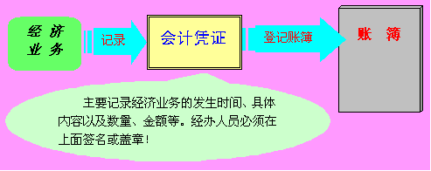

Slide 6
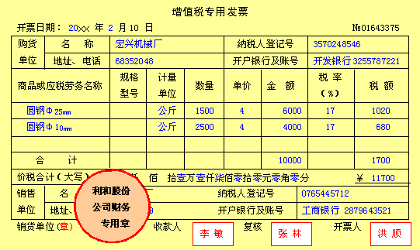

Slide 7
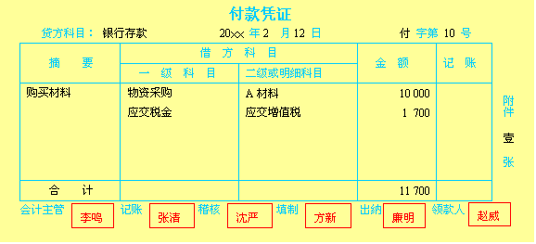
付款凭证
材料采购
应交税费

Slide 8
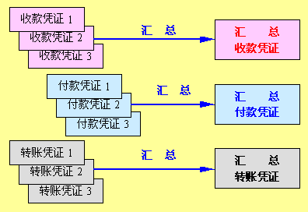

Slide 9
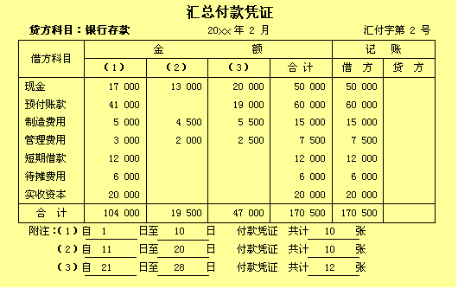

Slide 10
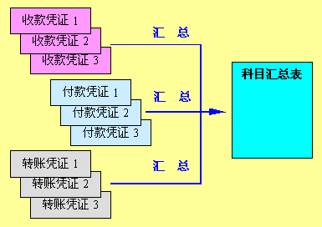
●科目汇总表

Slide 11
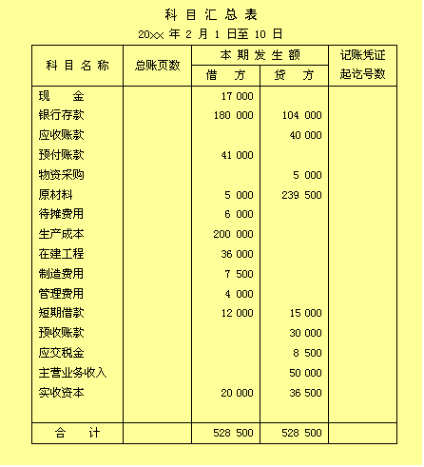
库存现金
材料采购
应交税费

Slide 12
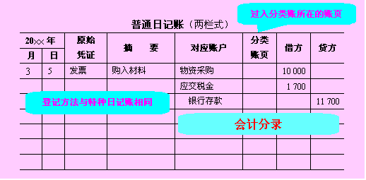
材料采购
应交税费

Slide 13
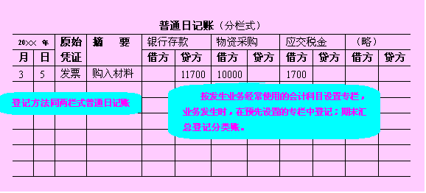

Slide 14
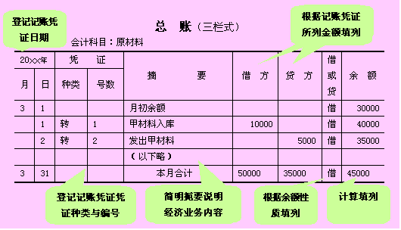
：原材料

Slide 15
财务会计报告
资产负债表
（财务状况）
资产
负债
所有者权益
①
会计报表
②
会计报表附注
利润表
（经营成果）
收入
费用
利润
现金流量表
（现金流量）
现金流入
现金流出
所有者权益变动表
（所有者权益）
权益增加
权益减少
③
相关信息或资料
反映企业某一特定日期财务状况
反映企业某一会计期间的经营成果
反映企业某一会计期间的现金流量
★财务会计报告的定义是根据财务报告文件所反映的主要内容所给出的

Slide 16
智能会计信息系统的性质
会计信息系统是融会计学、计算机技术和管理信息系统为一体的边缘学科。
  1954年，美国通用电气公司的工资核算系统应用开创了会计数据处理的新纪元，引起了会计数据处理的革命性变革。
  会计电算化，1981.08
    手工会计、会计电算化举例（会计循环）
  会计信息化，1999.04
  会计信息系统
  智能会计信息系统、智能财务、智能会计

Slide 17
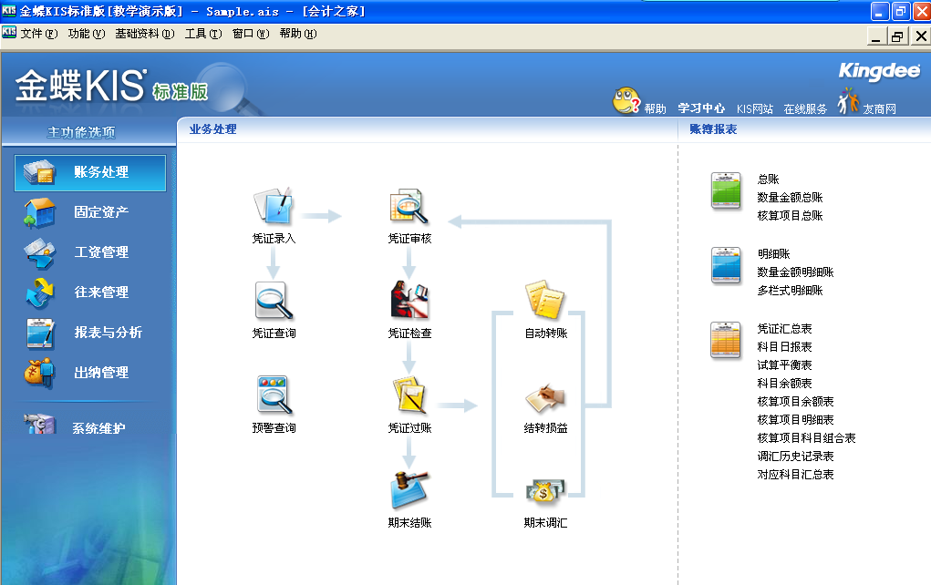
日常业务—财务处理流程
凭证录入 凭证管理 凭证审核
凭证过帐 结转损益 期末结帐

Slide 18
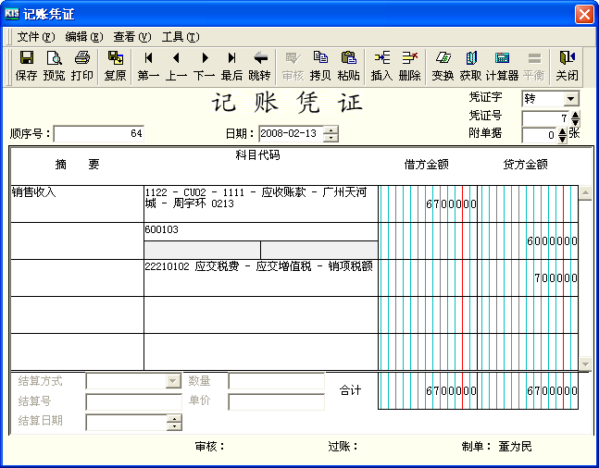

Slide 19
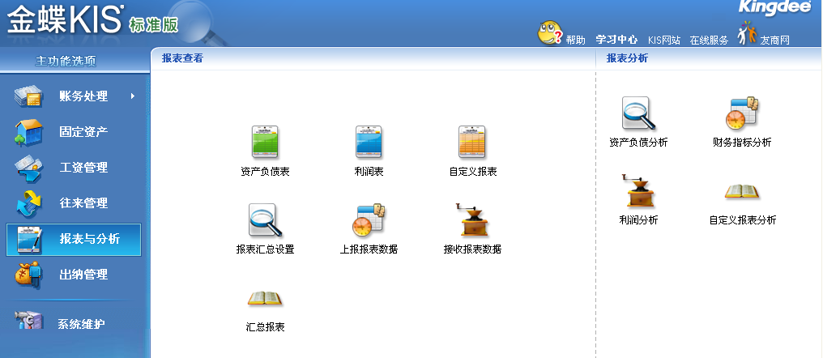

Slide 20
智能会计信息系统的性质
会计信息系统是融会计学、计算机技术和管理信息系统为一体的边缘学科。
  1954年，美国通用电气公司的工资核算系统应用开创了会计数据处理的新纪元，引起了会计数据处理的革命性变革。
  会计电算化，1981
    手工会计、会计电算化举例（会计循环）
  会计信息化，1999，新形势下会计软件市场管理研讨会暨会计信息化理论专家座谈会（金蝶）
  会计信息系统
  智能会计信息系统、智能财务、智能会计

Slide 21
智能会计信息系统的性质
智能会计信息系统是会计信息系统的一个发展阶段。
智能会计信息系统（Intelligent Accounting Information System，IAIS）是一个融现代信息技术与会计理念于一体的综合性平台，该系统以企业价值创造为核心，依托大数据、人工智能、机器人流程自动化等信息技术，对业财数据进行实时采集、自动核算、智能分析、风险预警和决策支持，实现会计信息的自动化、智能化和实时共享。

Slide 22
课程基本情况
随着机器人流程自动化、人工智能、大数据等新技术对会计行业产生颠覆性的影响，会计呈现从传统核算向价值创造和管理决策支持转型的趋势。
本课程旨在帮助学生理解信息技术如何重塑现代会计工作流程与模式。课程内容由浅入深，分为三大模块：
  会计信息系统基础
  智能会计前沿应用
  系统安全与审计

Slide 23
课程基本情况
课程学时
  36学时
参考资料
  甄阜铭、刘媛媛主编，《会计信息系统——ERP基础》，东北财经大学出版社，第2版，2021。
  文峰、唐丰收编著，智能会计理论与实务，经济科学出版社，第1版，2022.
预修课程
  计算机基础，数据库，会计学
后续课程
  大数据与智能会计、大数据与智能财务、财务共享

Slide 24
课程基本情况
其他参考资料：
  张敏、付建华、周钢战，智能财务基础，中国人民大学出版社，第1版，2021
  金蝶K3技术手册
  罗鸿，ERP原理•设计•实施，电子工业出版社，2016
  陈启申，ERP——从内部集成起步，电子工业出版社，2012

Slide 25
为什么要学
2021年12月30日，财政部，会计信息化发展规划（2021-2025 年）
  业财融合程度逐步加强，提升了单位经营管理水平。
  单位业财融合需求更加迫切。
    一方面，业务创新发展和新技术创新迭代不断提出新的业财融合需求；
    另一方面，多数单位业财融合仍处于起步或局部应用阶段，推动业财深度融合的需求较为迫切。
  会计数据要素日益重要
    2020年04月，中共中央国务院关于构建更加完善的要素市场化配置体制机制的意见，土地、劳动力、资本、技术、数据
  会计数据安全风险不容忽视

Slide 26
为什么要学
2021年12月23日，财政部，会计行业人才发展规划（2021—2025年）
  主要任务：会计人才能力框架是从事会计工作或履行会计相关岗位职责应具备的能力和要求的组合，包括知识、技能、价值观等。以经济发展需求和行业发展趋势为导向，遵循人才成长规律，把握会计职业特点，针对不同层次、不同类别的会计人才分别构建能力框架，强化对会计信息化能力的要求，推动各级各类会计人才适应会计工作数字化转型。以能力框架为指引，制定会计人员继续教育科目指南，修订中国注册会计师胜任能力指南，构建高端会计人才培养核心课程体 系，积极引导广大会计人员根据职业发展要求，持续加强能力建设，推动会计工作更好地服务高质量发展。

Slide 27
为什么要学
2021年12月23日，财政部，会计行业人才发展规划（2021—2025年）
  挑战：以信息技术、数字技术、人工智能为代表的新一轮技术革命催生了新产业、新业态、新模式，对会计理论、会计职能、会计组织方式、会计工具手段等产生了重大而深远的影响，需要会计理论工作者加强会计基础理论研究，推动我国会计理论创新发展；需要会计实务工作者深入应用新技术，推动会计审计工作数字化转型；需要会计管理工作者加强会计数据相关标准建设，推动会计数据资源开发利用。

Slide 28
课程培养目标
通过本课程的学习，学生将构建起“技术+业务+财务”的复合型知识体系，为成为适应数字化时代的新型会计人才打下坚实基础。
  参与企业信息化（包括会计信息化）进程
    业务流程是怎么样的、如何进行流程重组/再造(举例)
    提出系统开发和实施的需求
  利用技术工具进行财务数据分析和辅助决策的初步能力
    RPA、人工智能、大数据
  参与企业信息系统内部控制建设和审计等
    如何实现管理与控制

Slide 29
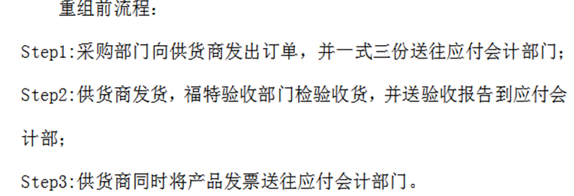
福特北美公司应付账款流程重组

Slide 30
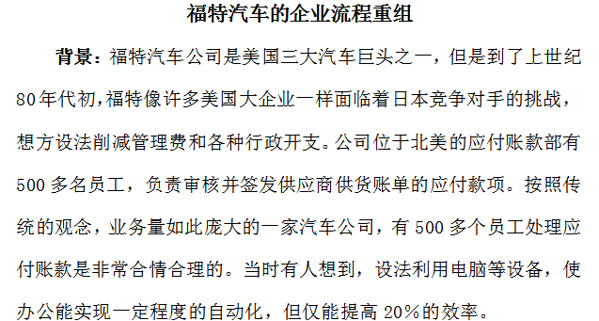
业务流程重组案例——FORT汽车

Slide 31
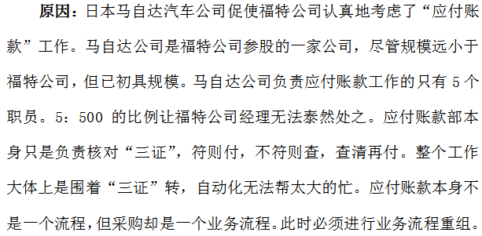

Slide 32
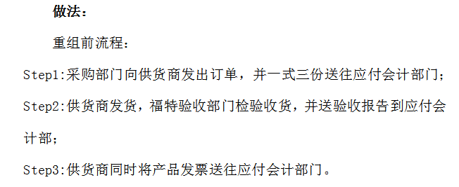
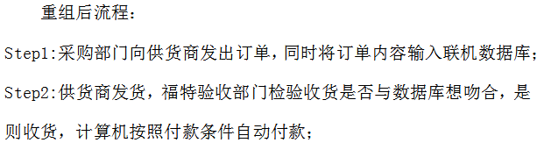

Slide 33
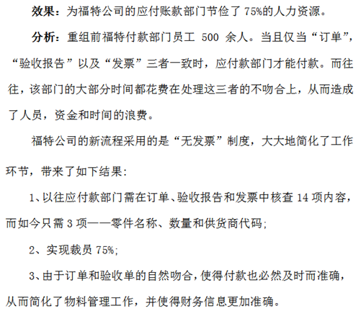

Slide 34
课程培养目标
通过本课程的学习，学生将构建起“技术+业务+财务”的复合型知识体系，为成为适应数字化时代的新型会计人才打下坚实基础。
  参与企业信息化（包括会计信息化）进程
    业务流程是怎么样的、如何进行流程重组/再造(举例)
    提出系统开发和实施的需求
  利用技术工具进行财务数据分析和辅助决策的初步能力
    RPA、人工智能、大数据
  参与企业信息系统内部控制建设和审计等
    如何实现管理与控制

Slide 35
课程培养目标
发票查验
产品销量预测
企业风险预警

Slide 36
课程教学目标
会计信息系统是会计学专业的重要专业课程之一。
教学目标
  掌握会计信息系统、智能会计信息系统的基本理论
  了解RPA、AI、大数据等新技术在财务领域的应用场景
  理解会计信息系统的安全及审计

Slide 37
课程培养目标
培养学生理解、应用与评估智能环境下会计信息系统的综合能力。具体而言：
  知识层面：掌握会计信息系统的基本理论、核心业务流程（采购/销售）及智能会计信息系统的基本原理。
  能力层面：了解RPA、AI、大数据等新技术在财务领域的应用场景，具备利用技术工具进行财务数据分析和流程优化的初步能力。
  素养层面：建立业财融合的思维模式，理解信息系统的安全风险与控制要点，培养适应数字化转型的复合型财务视野。

Slide 38
课程培养目标
第一章 会计信息系统概述
第二章 结构化系统开发方法
第三章 ERP基础理论
第四章 业务流程管理
第五章 智能会计信息系统概述
第六章 自动化：RPA机器人流程自动化在智能会计信息系统中的应用
第七章 智能化：人工智能在智能会计信息系统中的应用
第八章 数据化：大数据在智能会计信息系统中的应用
第九章 信息系统审计与内部控制

Slide 39
课程考核方式
平时成绩——30%
  出勤：10%
  投票：10%
  主题讨论：10%
期末考试——70%
  论文、报告、计划书、总结、案例分析类
  论文

Slide 40
课程导论 结束

Slide 41
日常业务—财务处理流程
凭证录入 凭证管理 凭证审核
凭证过帐 结转损益 期末结帐

Slide 42
